Slide 1
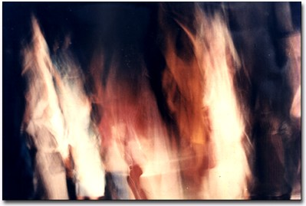
MERGULHADAS NA PRESENÇA DE DEUS
nuvem.
I Sm 1.13 e 15

Slide 2
MERGULHADAS NA PRESENÇA DE DEUS
INTRODUÇÃO:
Elcana era efraimita.
Tinha 2 mulheres: Penina e Ana.
Penina tinha 2 filhos.
Ana era a mais amada, mesmo sem filhos.
Todo ano subia para adorar e sacrificar ao Senhor.
MERGULHAR: Afundar, submergir, imergir.
EMBRIAGADA: Embebedar-se.

Slide 3
1) QUEM SOU EU? Vs. 08-12
Era uma mulher triste, oprimida, ansiosa, deprimida, atribulada de espírito, insatisfeita (o amor do marido não satisfazia).
Era ridicularizada por não ter filhos.
Vs. 05 – O Senhor a tornara estéril. (ela não tinha controle sobre a situação).
Vs. 11 – Ela era serva. (Não determina nada, não manda em Deus, NOSSA FÉ NÃO MANDA EM DEUS.
Seja feita a Tua vontade – Jesus no Getsemani, Oração do Pai Nosso.
SERVA: Obedece, servos de orelha furada.

Slide 4
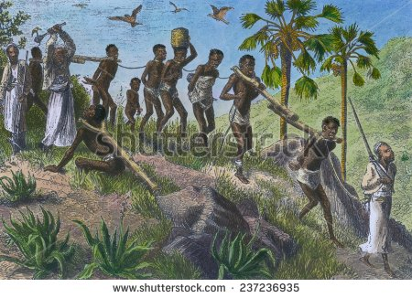
1) QUEM SOU EU? Vs. 08-12

Slide 5
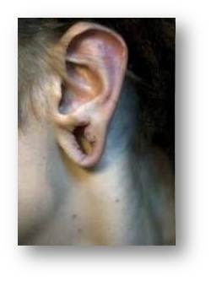
1) QUEM SOU EU? Vs. 08-12

Slide 6
2) QUEM É O SENHOR? Vs. 10
Agora cinge os teus lombos, como homem; e perguntar-te-ei, e tu me ensinarás.
Onde estavas tu, quando eu fundava a terra? Faze-mo saber, se tens inteligência.
Quem lhe pôs as medidas, se é que o sabes? Ou quem estendeu sobre ela o cordel?
Jó 38:3-5

Slide 7
2) QUEM É O SENHOR? Vs.10
Não poderei eu fazer de vós como fez este oleiro, ó casa de Israel? diz o Senhor. Eis que, como o barro na mão do oleiro, assim sois vós na minha mão, ó casa de Israel.
No momento em que falar contra uma nação, e contra um reino para arrancar, e para derrubar, e para destruir,
Se a tal nação, porém, contra a qual falar se converter da sua maldade, também eu me arrependerei do mal que pensava fazer-lhe.
No momento em que falar de uma nação e de um reino, para edificar e para plantar,
Jeremias 18:6-9

Slide 8
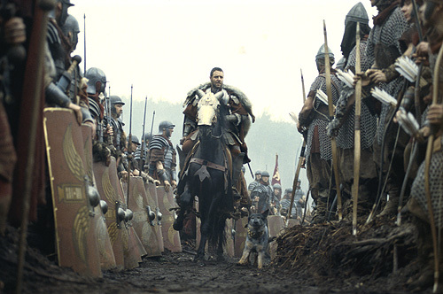
2) QUEM É O SENHOR? Vs.10

Slide 9
2) QUEM É O SENHOR ? Vs 10
SENHOR: Dono, amo.
Aquele que pode recolher o teu choro. Vs 10
Aquele que pode recolher a tua aflição. Vs 11
Aquele que pode fazer o impossível. (Acaso há impossíveis para Deus? – Gn 18.14)
SENHOR DOS EXÉRCITOS (Aquele que luta as tuas causas.)
O comandante faz todo um plano de guerra e te coloca nas fileiras onde sabe que você é capaz de lutar.
O comandante tem uma estratégia.

Slide 10
2) QUEM É O SENHOR ? Vs 10
Quando você mergulhar alguém vai:
PERGUNTAR
QUESTIONAR
ACHAR UM EXAGERO

Slide 11
3) QUERO SER PROFETA
VAI-TE EM PAZ, E O DEUS DE ISRAEL TE CONCEDA A PETIÇÃO QUE LHE FIZESTE.
Vs 17

